Slide 1
Web-Eng

Slide 2
Inhalte
Technische Grundlagen
  HTTP
  XML/XSD
  JSON
  Spring Framework
  Dependency Injection / IOC
Basics Web-Programmierung
  HTTP-Request/Response
  Server-Side HTML (Formulare etc.)
SW-Architekur in verteilten Systemen
  Klassische Schichtenmodelle
  Monolith vs. MicroServices
  DDD (Domain Driven Design)
Überblick SOA (Service-orientierte Architekturen)
  Webservices (SOAP, WSDL, ...)
REST
  REST vs SOAP
  REST-APIs
  Techniken (Caching, Content Negotiation, …)
Websockets
Messaging

Slide 3
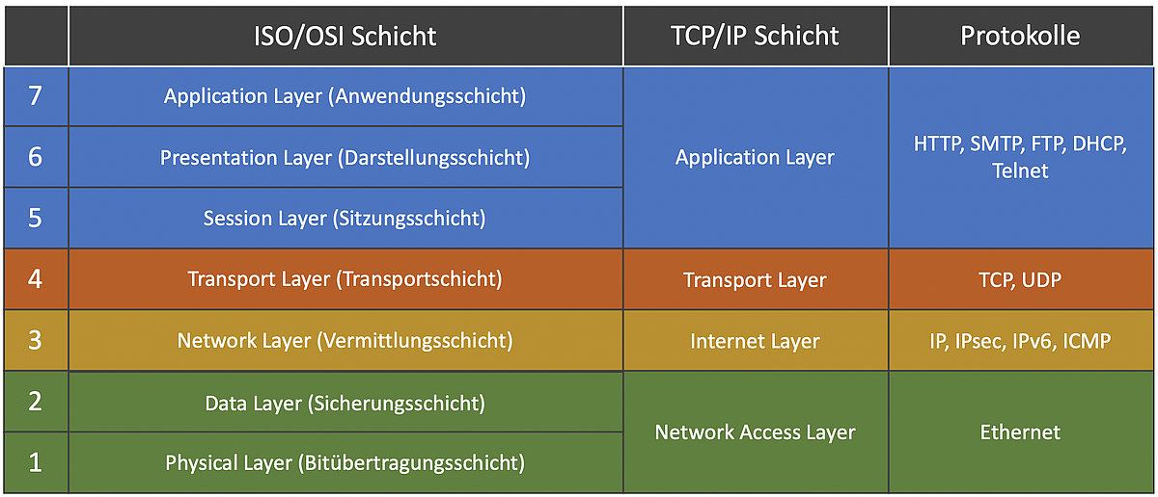
Technische Grundlagen - HTTP

Slide 4
Technische Grundlagen - HTTP
Zustandslos
Synchron (Request – Response)
Aufbau einer Nachricht
  Header (z.B. Inhalt, Kodierung, ...)
  Body

Slide 5
Technische Grundlagen - HTTP
METHODE /path HTTP/version
Header1: value
Header2: value
[Leerzeile]
[optional Request-Body]
GET /index.html HTTP/1.1
Host: www.heise.de

